Slide 1
OWASP Top 10
10 najistotniejszych kategorii ryzyk dotyczących bezpieczeństwa w aplikacjach webowych
Czy macie w pracy do czynienia z aplikacjami webowymi?
Elżbieta Mączka
22.01.2022

Slide 2




Agenda
O organizacji OWASP
Zdefiniuję czym jest OWASP i jakie ma znaczenie w świecie IT
Omówienie OWASP Top 10
Objaśnię, co się pod kryje pod każdym punktem, przytoczę przykłady i sposoby zabezpieczenia przed atakami
.
Podsumowanie i Q&A
Podzielimy się wrażeniami z prezentacji, wspólnie znajdziemy odpowiedzi na ewentualne pytania

Slide 3
Agenda
O organizacji OWASP
Zdefiniuję czym jest OWASP i jakie ma znaczenie w świecie IT
Omówienie OWASP Top 10
Objaśnię, co się pod kryje pod każdym punktem, przytoczę przykłady i sposoby zabezpieczenia przed atakami
.
Podsumowanie i Q&A
Podzielimy się wrażeniami z prezentacji, wspólnie znajdziemy odpowiedzi na ewentualne pytania

Slide 4
Agenda
O organizacji OWASP
Zdefiniuję czym jest OWASP i jakie ma znaczenie w świecie IT
Omówienie OWASP Top 10
Objaśnię, co się pod kryje pod każdym punktem, przytoczę przykłady i sposoby zabezpieczenia przed atakami
.
Podsumowanie i Q&A
Podzielimy się wrażeniami z prezentacji, wspólnie znajdziemy odpowiedzi na ewentualne pytania

Slide 5

Nie będziemy też hackować!
Disclaimer
Stosuję uproszczenia
Temat prezentacji jest obszerny i żeby przedstawić Wam go w tak krótkim czasie, podczas spotkania ominę niektóre aspekty OWASP Top 10 i nie będę się zagłębiać się w bardziej zaawansowany, techniczny background ryzyk bezpieczeństwa.

Slide 6

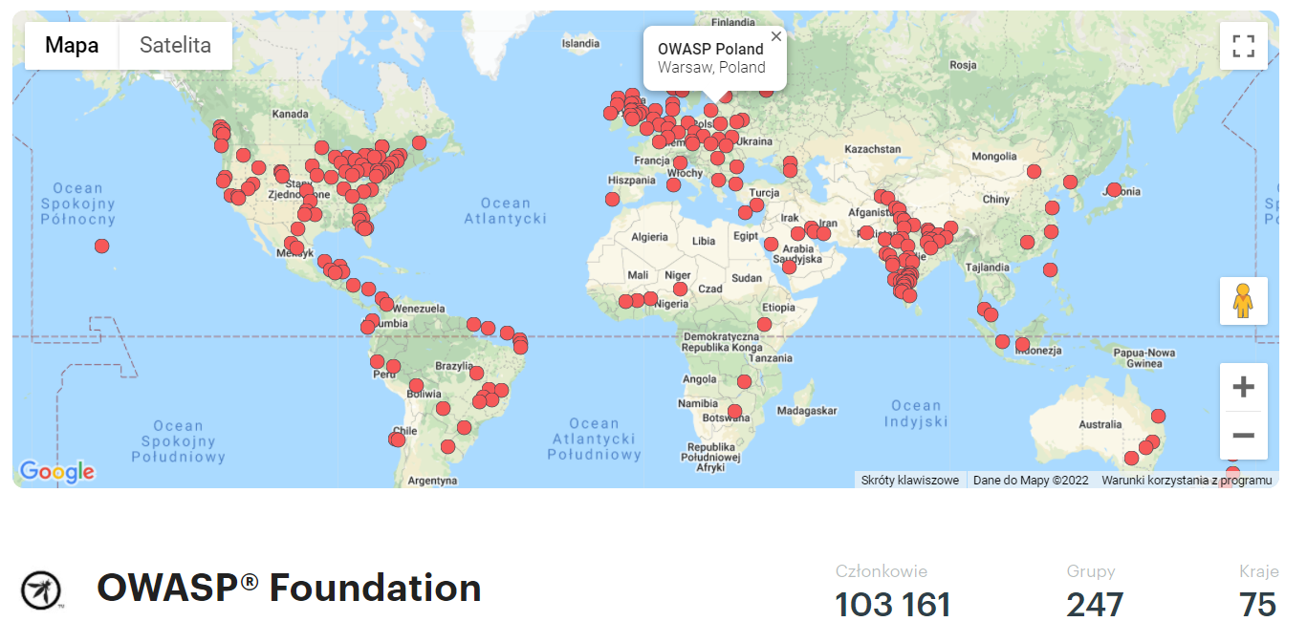
Organizacja
Open Web Application Security Project
Społeczność
247 oddziałów
Specjaliści ds. Bezpieczeństwa aplikacji na całym świecie
Wykłady i konferencje o bezpieczeństwie
Projekty
Top 10 – lista luk w aplikacjach webowych
Juice Shop – specjalnie zbugowana strona do praktyki testowania podatności
ZAP (Zed Attack Proxy) - skaner bezpieczeństwa
Test guidy, książki, poradniki i inne dokumenty
https://owasp.org/projects/

Slide 7
OWASP Top 10
Dokument uświadamiający w temacie bezpieczeństwa aplikacji internetowych. Zawiera dziesięć najważniejszych zagrożeń dotyczących bezpieczeństwa aplikacji internetowych.
Wersjonowanie
Zestawienie ryzyk
Ranga w IT
A komu to potrzebne?
A dlaczego?
Pierwsza publikacja w roku 2003. Aktualna wersja z 2021 r. jest siódmą aktualizacją tego dokumentu.
Obecność i kolejność na liście stanowi konsensus co do najważniejszych zagrożeń bezpieczeństwa aplikacji webowych. Zestawienia dokonuje się bazując na danych historycznych wielu organizacji. W tym roku dwie pozycje zostały dodane przez przeprowadzenie ankiety wśród społeczności.
Uznawany przez programistów na całym świecie, jako pierwszy krok w kierunku bezpieczniejszego kodowania. Firmy adaptują ten dokument i upewniają się, że ich aplikacje internetową minimalizują ryzyka.
Dokument kierowany jest dla architektów, programistów aplikacji web oraz frameworków, dla manadżerów i specjalistów AppSec - konsultantów, trenerów; dyrektorów ds. Technologii CTO.
Nie wszyscy użytkownicy aplikacji mają dobre intencje! W branży security zawsze przyjmuje się najgorszy scenariusz i traktuje dane pobierane od użytkownika jako niebezpieczne. Dzięki temu można zapobiec atakom hackerów.
Jak nazywa się osoba, która testuje czy aplikacje są bezpieczne?
.

Slide 8


Słownik pojęć
Pentester – tester penetracyjny; etyczny hacker działający wewnątrz firmy lub na zlecenie organizacji. Naśladuje działanie atakującego w celu oceny możliwości włamania się do systemów oraganizacji, sieci lub aplikacji, korzystając z różnych metod, narzędzi i podejść, a pod koniec raportuje wyniki.
Podatności – słaby punkt w aplikacji, który może zostać wykorzystany w ataku.
Token dostępu – sposób zabezpieczenia wymienianych pomiędzy serwerem a klientem danych. Jest generowany po stronie serwera (tekst złożony z trzech części podzielonych kropkami – header.payload.podpis) i przesyłany do klienta. Klient na jego podstawie autentykuje swoje zapytania do serwera i autoryzuje żądania. Może wygasnąć po ustalonym czasie.
Wektor ataku – czynnik, który pozwala na zaatakowanie aplikacji.
Exploitacja – wykorzystanie podatności w celu wyrządzenia szkód użytkownikom aplikacji lub zaburzenia jej dostępności.
www.altkomsoftware.pl

Slide 9
OWASP Top 10 na 2021
https://owasp.org/Top10/
01
02
03
04
Broken Access Control
Cryptographic Failures
Injection
Insecure Design
07
06
05
Identification and Authentication Failures
Vulnerable and Outdated
Components
Security Misconfiguration
08
09
10
Software and Data Integrity Failures
Security Logging and Monitoring Failures
Server-Side Request Forgery

Slide 10

A01: Broken Access Control
Nieodpowiednia kontrola dostępu
Definicja
Horizontal access
Vertical access
Broken Access Control
Cryptographic Failures
Injection
Superadmin id = 1
Admin id = 11
Użytkownik id = 21
Użytkownik id = 22
Admin id = 12
Użytkownik id = 23
Poziom 1
Poziom 2
Poziom 3
Poziom 4
Użytkownik niezalogowany
Insecure Design
Security Misconfiguration
Vulnerable and Outdated
Components
Identification and Authentication Failures
Software and Data Integrity Failures
Security Logging and Monitoring Failures
Server-Side Request Forgery

Slide 11
A01: Broken Access Control
Nieodpowiednia kontrola dostępu
Przykłady ataku
IDOR (Insecure Direct Object References) - luka w kontroli dostępu, która pojawia się, gdy aplikacja korzysta z danych wejściowych dostarczonych przez użytkownika
Broken Access Control
Cryptographic Failures
Injection
Horizontal access
Brak zabezpieczenia adresów URL z wrażliwymi danymi np. Fakturami strona.pl/user/invoice/100
Vertical access
Brak zabezpieczenia adresów URL przypisanych do konretnej roli strona.pl/zarzadzaj
Insecure Design
Security Misconfiguration
Vulnerable and Outdated
Components
Identification and Authentication Failures
Software and Data Integrity Failures
Security Logging and Monitoring Failures
Ujawnianie access tokenu
Server-Side Request Forgery
feroxbuster
ffuf

Slide 12
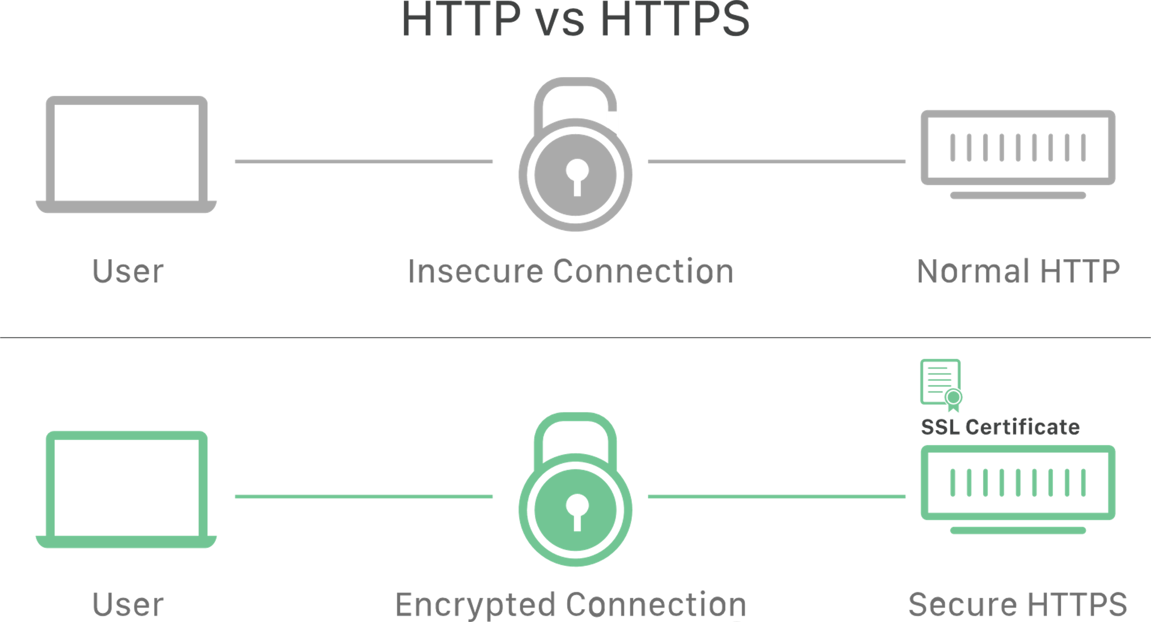
A02: Cryptographic Failures
Błędy kryptograficzne
Szyfrowanie przesyłu danych: TLS, SSL
Haszowanie haseł
2 klucze – pierwszy szyfrujący, drugi deszyfrujący
tryb
sól
Brak losowości (random initialization vector)
Broken Access Control
Cryptographic Failures
Injection
Insecure Design
Security Misconfiguration
Vulnerable and Outdated
Components
Identification and Authentication Failures
Software and Data Integrity Failures
Security Logging and Monitoring Failures
Server-Side Request Forgery
ssllabs
tryby szyfrów

Slide 13
A03: Injection
Wstrzyknięcie
Definicja
Konkatenacja wyrażenia, które jest oczekiwane aby przesłać do bazy danych, z zapytaniem ingerującym w bazę w niekontrolowany sposób
Podatność się ujawnia, jeżeli dane pochodzące od użytkownika nie są odpowiednio filtrowane I walidowane
33 rodzaje błędów: SQL Injection, LDAP Injection, Xpath Injection, XSS, OS Command Injection
Broken Access Control
Cryptographic Failures
Injection
Insecure Design
Security Misconfiguration
Vulnerable and Outdated
Components
Identification and Authentication Failures
Software and Data Integrity Failures
Security Logging and Monitoring Failures
Server-Side Request Forgery

Slide 14
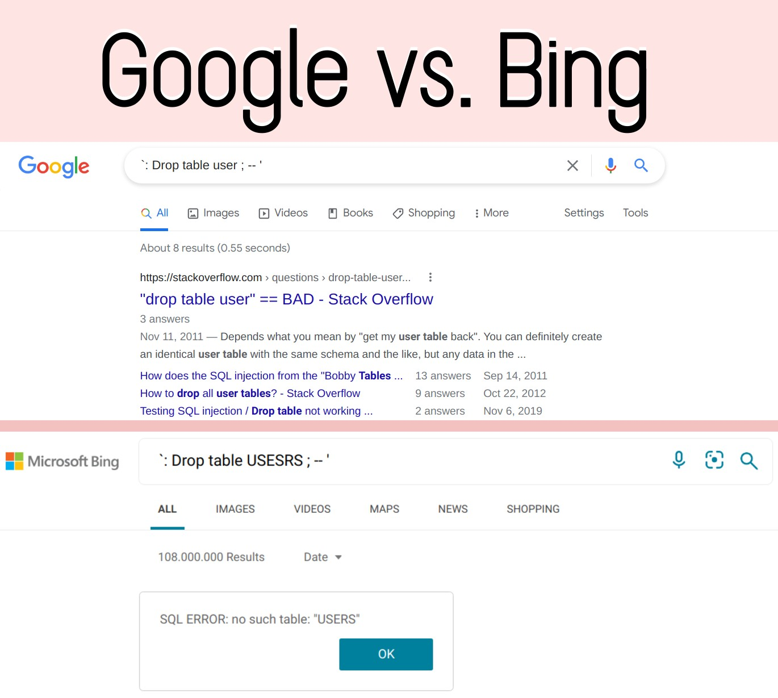
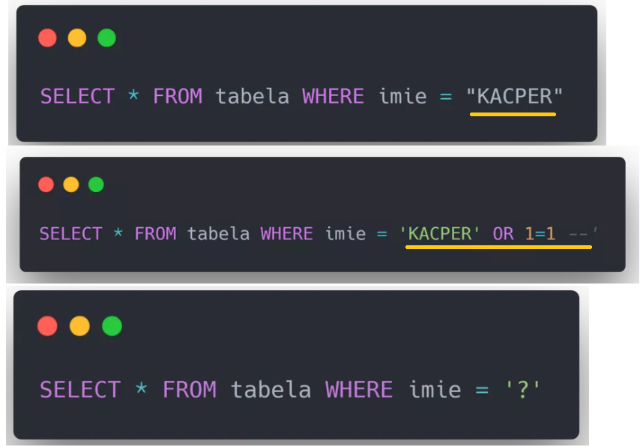
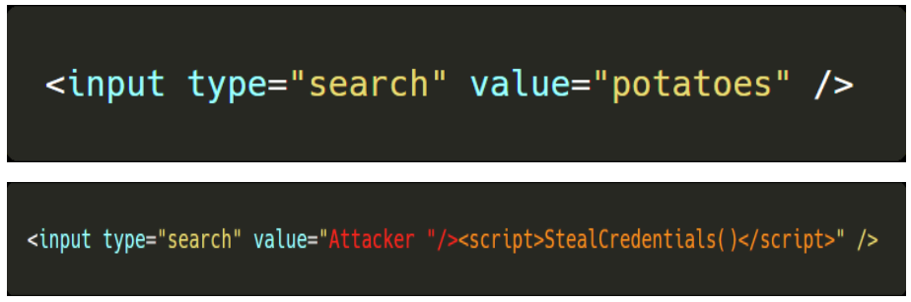
A03: Injection
Wstrzyknięcie
Przykłady
SQL Injection
XSS
Broken Access Control
Cryptographic Failures
Injection
Insecure Design
Security Misconfiguration
Vulnerable and Outdated
Components
Identification and Authentication Failures
Software and Data Integrity Failures
Security Logging and Monitoring Failures
Server-Side Request Forgery

Slide 15
A04: Insecure Design
Zły projekt aplikacji
Błędy/braki w wymaganiach
Zastosowanie niebezpiecznych rozwiązań
Błędy powstają w fazie projektowania aplikacji i są później implementowane
Broken Access Control
Cryptographic Failures
Injection
Insecure Design
Security Misconfiguration
Vulnerable and Outdated
Components
Identification and Authentication Failures
Przykłady
Software and Data Integrity Failures
Mechanizm odzyskiwania hasła
Nieograniczona rezerwacja miejsc
Umożliwienie zakupu botom
Restrykcje typu i rozmiaru plików
Security Logging and Monitoring Failures
Server-Side Request Forgery

Slide 16
A05: Security Misconfiguration
Niepoprawna konfiguracja
Przykłady
Włączenie niepotrzebnych funkcji – otwarcie niepotrzebnych portów, usług, stron, kont lub uprawnień,
Niewłaściwe ustawione uprawnienia w usługach chmurowych,
Wyświetlanie stack trace'ów zawierające zbyt szczegółowe informacje o aplikacji lub środowisku,
Niewysyłanie tzw. Nagłówków bezpieczeństwa,
Konfiguracja CORS'ów,
Broken Access Control
Cryptographic Failures
Injection
Insecure Design
Security Misconfiguration
Vulnerable and Outdated
Components
Identification and Authentication Failures
Software and Data Integrity Failures
Security Logging and Monitoring Failures
Server-Side Request Forgery
beanstack.io

Slide 17
A06: Vulnerable and Outdated
Components
Używanie podatnych i przestarzałych komponentów
Dotyczy komponentów używanych bezpośrednio oraz zagnieżdżonych zależności (zarówno po stronie klienta, jak i po stronie serwera), czyli:
Systemów operacyjnych,
Systemów zarządzania bazami danych,
Serwerów WWW,
Bibliotek, frameworków,
Interfejsów API etc
które są podatne, niewspierane lub przestarzałe.
Broken Access Control
Cryptographic Failures
Injection
Insecure Design
Security Misconfiguration
Vulnerable and Outdated
Components
Identification and Authentication Failures
Software and Data Integrity Failures
Security Logging and Monitoring Failures
Server-Side Request Forgery
Dependency-Check
CycloneDX

Slide 18
A07: Identification and Authentication Failures
Niepoprawna obsługa uwierzytelniania
Błędy związane z autentykacją:
Zezwolenie na utworzenie słabych haseł,
Zezwolenie na brute force loginów i haseł,
Niepoprawny mechanizm odzyskiwania hasła,
Przechowywanie słabo zahashowanych haseł,
Niewystarczająca/niefektywna wielofaktorowa autentykacja,
Aplikacja zdradza, czy użytkownik z danym loginem istnieje.
Broken Access Control
Cryptographic Failures
Injection
Insecure Design
Security Misconfiguration
Vulnerable and Outdated
Components
Identification and Authentication Failures
Software and Data Integrity Failures
Security Logging and Monitoring Failures
Server-Side Request Forgery

Slide 19
A08: Software and Data Integrity Failures
Brak spójności i deserializacja niezaufanych danych
Definicja
Broken Access Control
Integralność danych - własność danych wykluczająca wprowadzenie do nich zmian w nieautoryzowany sposób. Ochrona integralności zapobiega celowej modyfikacji danych dokonanej z użyciem zaawansowanych technik, mających na celu ukrycie faktu dokonania zmiany.
Deserializacja – podczas gdy serializacja przekształca obiekt do formatu łatwego do zapisania w pamięci lub wysłania w ramach komuniacji np. do postaci JSON, XML, deserializacja przebudowuje dane ustruktrukturyzaowane w takiej postaci spowrotem do postaci obiektu.
Cryptographic Failures
Injection
Insecure Design
Security Misconfiguration
Vulnerable and Outdated
Components
Identification and Authentication Failures
Software and Data Integrity Failures
Przykłady
Security Logging and Monitoring Failures
Automatyczna "złośliwa" aktualizacja,
Korzystanie z komponentów z niezaufanych źródeł.
Server-Side Request Forgery

Slide 20
A09: Security Logging and Monitoring Failures
Niedostateczne logowanie i monitorowanie
Możliwość przeoczenia naruszeń bezpieczeństwa,
Wpływa na analizę powłamaniową:
Kiedy nastąpił atak?
Co było powodem ataku?
Jakie dane zostały narażone?
Czy zostały wprowadzone jakieś zmiany do systemu?
Broken Access Control
Cryptographic Failures
Injection
Insecure Design
Security Misconfiguration
Vulnerable and Outdated
Components
Identification and Authentication Failures
Software and Data Integrity Failures
Security Logging and Monitoring Failures
Ten i kolejny punkt umieszczone zostały na liście Top 10 na podstawie ankietyzacji społeczności OWASP.
Server-Side Request Forgery

Slide 21
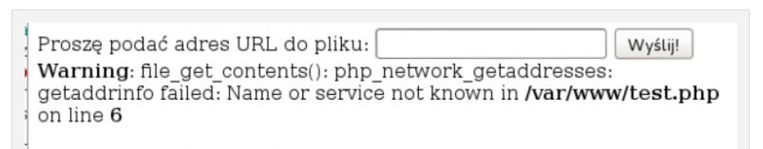
A10: Server-Side Request Forgery
Manipulacja działaniami serwera
Definicja
Broken Access Control
SSFR pozwala atakującym aplikację webową na wykonywania skanowania lub pobierania zasobów z sieci lokalnej.
Cryptographic Failures
Injection
file:///etc/passwd
Insecure Design
Security Misconfiguration
Vulnerable and Outdated
Components
Identification and Authentication Failures
Pobieranie zasobów z adresów innych niż http/https powinno być niedozwolone.
Zawartość i rozszerzenie pliku powinna być sprawdzona przed pobraniem z innego serwera.
http://localhost:1234
Software and Data Integrity Failures
Security Logging and Monitoring Failures
Server-Side Request Forgery

Slide 22
Q&A

Slide 23

Polecenia
W temacie cyberbezpieczeństwa
Strony internetowe
Wasze polecenia
Kanały YT
Inne
niebezpiecznik.pl
sekurak.pl
Zaufana Trzecia Strona
Kacper Szurek
Maciej Kofel
OWASP Poland na meetup.com
hackeone.com
?
?

